Slide 1


ФБУН ФНИИВИ «Виром» Роспотребнадзора
Глава 1 «В поисках научных кадров»
2023

Slide 2


Михаил Алексеевич Мартынов
Врач КЛД Уральского окружного центра по профилактике и борьбе со СПИД
Рабочие задачи:
Разработка тест-систем для секвенирования региона pol и env ВИЧ, обнаружения CCR5del32 в RT-PCR
Проведение исследований КЛД (COVID-19, ВИЧ, гепатиты)
Написание научных статей (не менее 3 в год)
Подача заявок на патент (не менее 1 в год)
ПРЕДСТАВИМСЯ
Анна Александровна Климова
Врач КЛД Уральского окружного центра по профилактике и борьбе со СПИД
Рабочие задачи:
Биоинформационная обработка результатов секвенирования генома ВИЧ
Участие в создании компьютерных программ постобработки лабораторных данных
Проведение исследований КЛД (COVID-19, ВИЧ, гепатиты)
Написание научных статей (не менее 3 в год)

Slide 3
Структура научных и медицинских подразделений
научно-исследовательское направление
Отдел вирусологии
(77,6 ставки)
научно-методическое направление
Отдел эпидемиологии
(28,4 ставки)
научно-экспериментальное направление
Отдел биотехнологии
(39,7 ставки)
научно- производственное направление
Отдел обеспечения
(55,6 ставки)
ПОДРАЗДЕЛЕНИЯ
1. Лаборатория особо-опасных инфекций и геморрагических лихорадок (24,1)
1. Лаборатория эпидемиологии, математического моделирования и научного прогнозирования вирусных инфекций (10,1)
1. Лаборатория опытного производства диагностических средств, тест-систем и биопрепаратов (16,2)
1.Лаборатория клеточных культур (11,1)
2. Лаборатория коллекции вирусов, морфологии и электронной микроскопии (9,2)
2. Лаборатория ВИЧ и cоциально-значимых инфекций (13,1)
2. Лаборатория инфекций, связанных с оказанием медицинской помощи с испытательной площадкой дезинфицирующих средств и оборудования (17,2)
2. Лаборатория генной инженерии и протеомных методов (13,2)
3. Лаборатория трансмиссивных вирусных инфекций (13,1)
3 Лаборатория животных моделей с виварием (11,1)
4. Лаборатория респираторных вирусных инфекций (13,1)
3 Производственная лаборатория с участком биотехнологического контроля (9,2)
4. Лаборатория медицинской вирусологии, микробиологии и иммунологии (с испытательным лабораторным центром) (24,1)
5. Лаборатория энтеральных вирусных инфекций (13,1)
2022 г. - 6 научных лабораторий
2030 г. – 14 научных лабораторий

Slide 4
Наименование лаборатории | Тематика НИР
Лаборатория особо-опасных инфекций и геморрагических лихорадок (24,1) | - Разработка системы вирусологического, молекулярно-генетического и иммунологического мониторинга за патогенными буньявирусами (на примере хантавирусов, ортобуньявирусов, аренавирусов, найровирусов и флебовирусов) - Разработка системы вирусологического, молекулярно-генетического и иммунологического мониторинга за патогенными парамиксовирусами (в т.ч. вирусами Хендра и Нипах) - Мониторинг новых флавивирусных и флавиподобных вирусных патогенов
Лаборатория ВИЧ и социально-значимых инфекций (13,1) | - Риск-ориентированный подход к профилактике ВИЧ-инфекции в отдельных группах населения (рег. номер 121041500042-8), сроки выполнения – 2021 – 2025 гг. - Изучение эффективности клеточного иммунного ответа у ВИЧ-позитивных лиц, инфицированных вирусом папилломы человека (ВПЧ) (рег. номер 122040600157-0), сроки выполнения – 2022 – 2024 гг.
 | - Разработка системы прогнозирования распространения мутаций лекарственной устойчивости среди штаммов ВИЧ, циркулирующих в Российской Федерации
Лаборатория трансмиссивных вирусных инфекций (13,1) | - Комплексный анализ популяционного иммунитета к вирусу клещевого энцефалита в субъектах Уральского федерального округа (рег. номер 121040500096-4), сроки выполнения – 2021 – 2025 гг.
 | - Возрастные особенности гуморального и клеточного иммунного ответа при вакцинации против клещевого энцефалита - Иммуногенетические факторы прогноза тяжести течения и исхода клещевого вирусного энцефалита - Мелкие млекопитающие, как природный резервуар новых трансмиссивных вирусных инфекций
Лаборатория респираторных вирусных инфекций (13,1) | - Интегрированный подход к изучению эпидемиологических и молекулярно-генетических особенностей возбудителей гриппа и ОРВИ при тяжелых клинических формах в период массовой вакцинопрофилактики (рег. номер 121041500044-2), сроки выполнения – 2021 – 2025 гг.
 | - Изучение механизмов резистентности вируса ветряной оспы к противовирусным препаратам и факторов, влияющих на формирование резистентности
Лаборатория энтеральных вирусных инфекций (13,1) | - Применение методов высокопроизводительного секвенирования нуклеиновых кислот в молекулярно-генетическом мониторинге циркуляции энтеровирусов в Уральском федеральном округе и Западной Сибири (рег. номер 121041500041-1), сроки выполнения – 2021 – 2025 гг.
 | - Генетическая характеристика возбудителей генерализованной вирусной инфекции с летальным исходом у детей первого года жизни, сроки выполнения – 2023 - 2025 гг. - Мониторинг циркуляции и генетического разнообразия возбудителей норовирусной инфекции, сроки выполнения – 2023- 2025 гг. - Роль отдельных антигенных факторов и кишечной микробиоты при ротавирусной и норовирусной инфекции у младенцев с ослабленным иммунитетом
НИР ОТДЕЛА ВИРУСОЛОГИИ
2022 г. – 5 тем НИР
2030 г. – 11 тем НИР

Slide 5
Наименование лаборатории | Тематика НИР
Лаборатория эпидемиологии, математического моделирования и научного прогнозирования вирусных инфекций (10,1) | - Применение методов математического моделирования в эпидемиологическом надзоре за энтеровирусной (неполио) инфекцией
Лаборатория инфекций, связанных с оказанием медицинской помощи с испытательной площадкой дезинфицирующих средств и оборудования (17,2) | - Изучение эпидемического процесса и профилактика вирусных инфекций, связанных с оказанием медицинской помощи (на примере ветряной оспы, норо-, ротавирусной инфекции и др.) (рег. номер 121040500099-5), сроки выполнения – 2021 – 2025 гг.
 | Особенности проявлений эпидемического процесса инфекций, связанных с оказанием медицинской помощи, вирусной этиологии в современных стационарах различного профиля Оценка эффективности методов аэрозольной дезинфекции систем вентиляции в высокотехнологичных многопрофильных медицинских центрах Геоинформационная система как инструмент эпидемиологического мониторинга инфекций, связанных с оказанием медицинской помощи, в Российской Федерации
НИР ОТДЕЛА ЭПИДЕМИОЛОГИИ
2022 г. – 1 тем НИР
2030 г. – 4 темы НИР

Slide 6
Наименование лаборатории | Тематика НИР
Лаборатория опытного производства диагностических средств, тест-систем и биопрепаратов (16,2) | - Разработка экспериментального образца нового антимикробного средства «Бактериофаг Pneumococcus» с направленностью на отдельные серологические варианты полирезистентных штаммов Streptococcus pneumoniae, циркулирующих на территории Свердловской области для профилактики и персонализированной терапии постковидной пневмококковой инфекции (Договор № 13-22-РНФ) - Изучение эффективности иммуномодулирующего средства КоронаРотаКол на основе молозива иммунизированных животных крупного рогатого скота для специфической профилактики ротавирусной и новой коронавирусной инфекции (Соглашение от 01.07.2022 года № 114 с ООО «Победа-1» г. Екатеринбург)
 | - Получение специфических моноклональных антител, направленного действия на кадгериновые рецепторы связывания хантовирусных белков (на примере возбудителя ГЛПС) - Поиск новых отечественных синтезированных и природных химических соединений, перспективных для создания профилактических и лечебных препаратов против возбудителей флавивирусных инфекций - Разработка тест-системы для определения провирусной нагрузки ВИЧ и мутаций лекарственной устойчивости в провирусе ВИЧ -Разработка ПЦР тест-системы для определения наиболее значимых мутаций лекарственной устойчивости ВИЧ-1 - Апробация новых химических веществ и натуральных растительных субстанций в качестве кандидатов, ингибирующих рост неполиомиелитных энтеровирусов
Лаборатория генной инженерии и протеомных методов (13,2) | - Ненуклеозидные ингибиторы комплекса РНК-зависимой-РНК-полимеразы, как средства профилактики тяжелых форм коревой инфекции - Дифференциальная диагностика возбудителей экзантемных вирусных инфекций на основе анализа спектра белков эпителиальных клеток ротоглотки методом MALDI-TOF масс-спектрометрии
НИР ОТДЕЛА БИОТЕХНОЛОГИИ
2022 г. – 2 темы НИР
2030 г. – 7 тем НИР

Slide 7
Наименование лаборатории | Тематика НИР
Лаборатория клеточных культур (11,1) | - Стандартизация специализированной коллекции клеточных линий человека и животных с паспортизацией клеточных культур и созданием информационной базы данных
Лаборатория коллекции вирусов, морфологии и электронной микроскопии (9,2) | - Поддержание и пополнение рабочей коллекции вирусов - Разработка метода количественного когерентно-оптического анализа и оценки воздействия неблагоприятных физико-химических (состав среды, излучение и др.) и биологических (размножение вируса) факторов на процессы в живой клетке
Лаборатория животных моделей с виварием (11,1) | - Изучение функции миокардиоцитов при гриппозной и герпесвирусной инфекции в эксперименте
НИР ОТДЕЛА ОБЕСПЕЧЕНИЯ
2022 г. – темы отсутствуют
2030 г. – 4 темы НИР

Slide 8
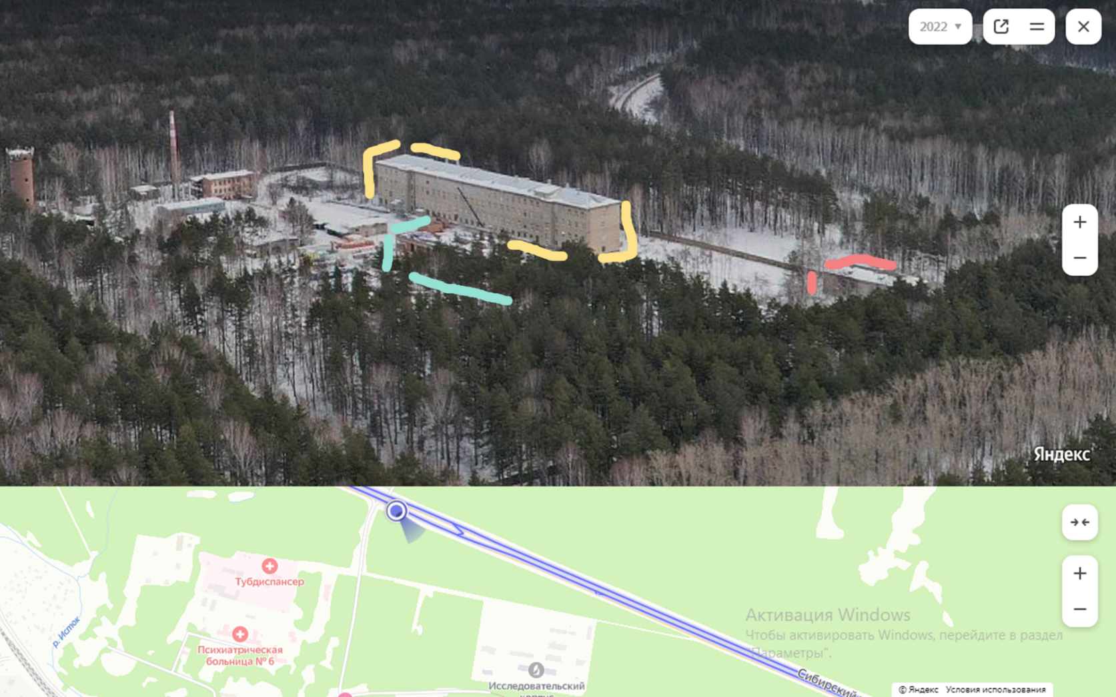
Исследовательский корпус
СОСТАВ ИНСТИТУТА
Лабораторный корпус (стадия строительства)
Администрация

Slide 9
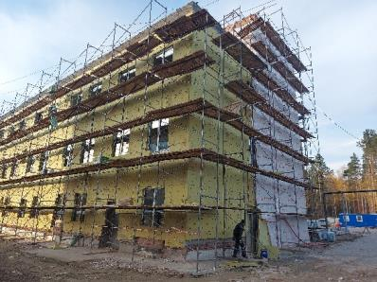
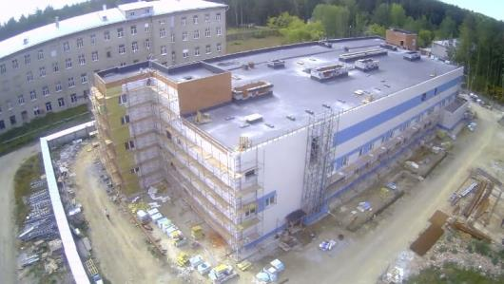
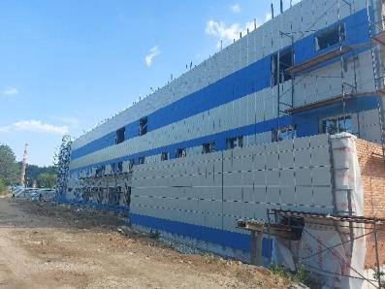
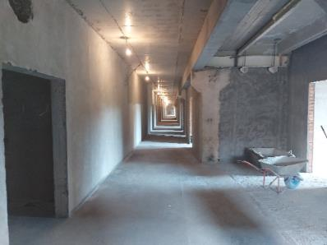
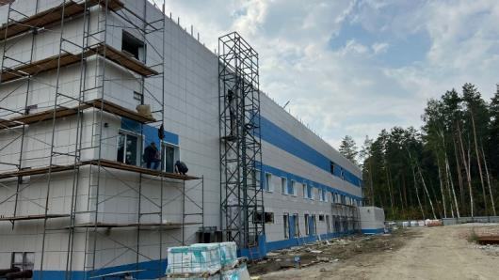
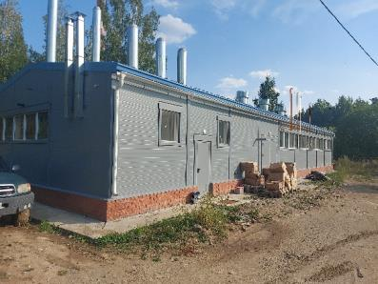
СТРОИТЕЛЬСТВО 2022

Slide 10
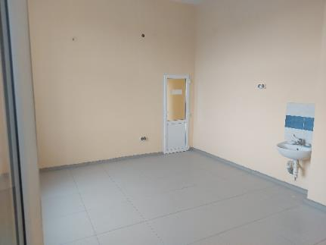
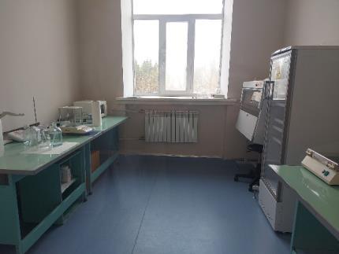
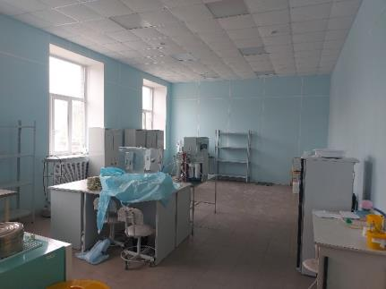
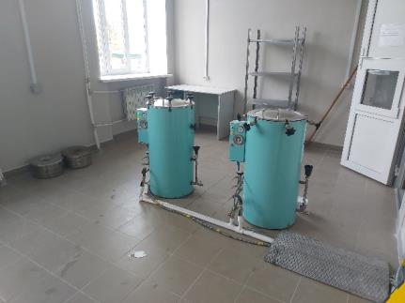
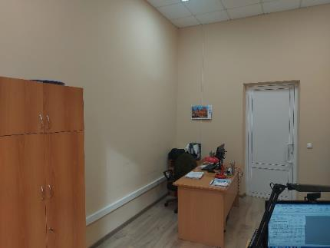
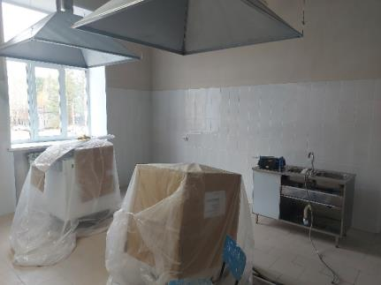
РЕМОНТ 2022

Slide 11
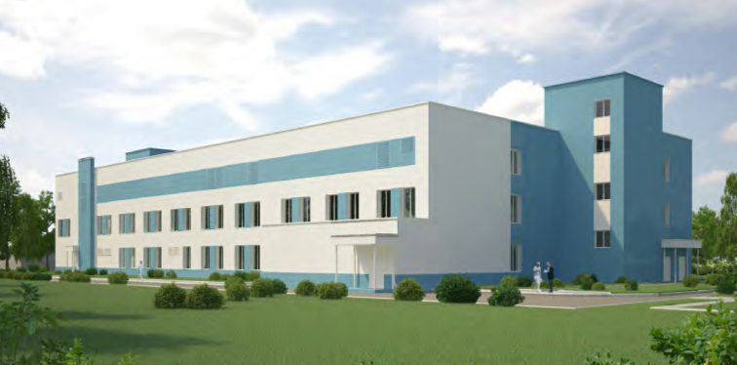
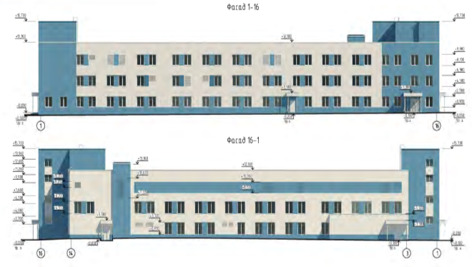
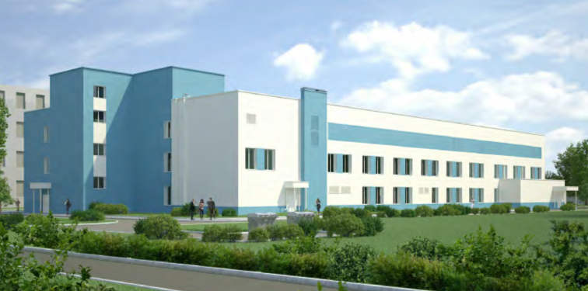
КОРПУС «ВИВАРИЙ»
Два АЛМ с виварными блоками для работы с ПБА I-II группы;
Комплекс инфраструктуры – котельная, подстанция, водонасосная, инсинератор;
Общая площадь 6.500 м²;
Ввод в эксплуатацию 2025 г.
Notes:
АЛМ – автономный лабораторный модуль Патогенные биологические агенты (ПБА)

Slide 12
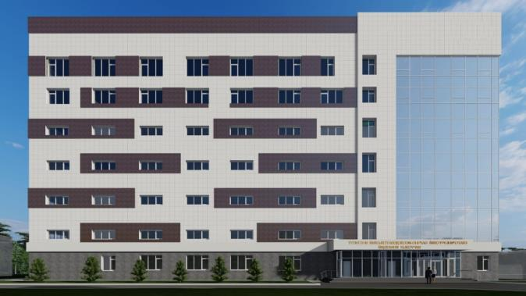
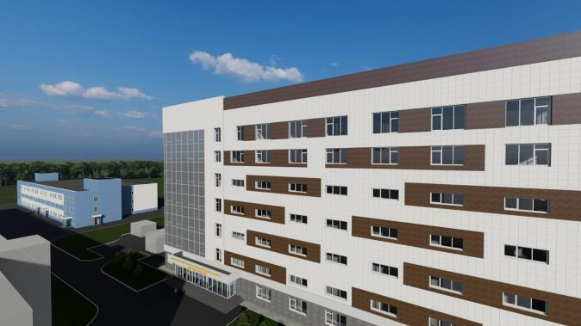
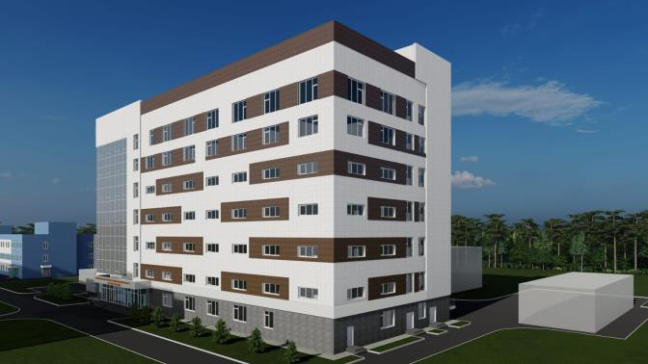
Четыре автономные лаборатории для работы с ПБА II-IV группы с двумя виварными блоками;
Общая площадь 10.500 м²;
Ввод в эксплуатацию 2028 г.
АДМИНИСТРАТИВНО-ЛАБОРАТОРНЫЙ КОРПУС

Slide 13
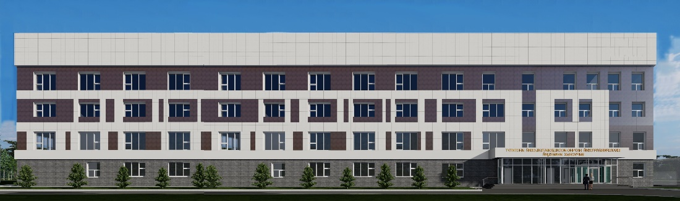
ЛАБОРАТОРНЫЙ КОРПУС
1 этаж: вспомогательная площадка для научных исследований, с размещением блока по работе с лабораторными животными (мелкие грызуны), площадка опытного производства, участок технического и технологического сопровождения, место хранения азота;
2 этаж: учебно-подготовительная площадка, с научной лабораторной базой для подготовки кадров по работе с ПБА II-IV группы, библиотекой, архивом, лабораториями вспомогательного характера по работе с III-IV группами патогенности;
3 этаж: лаборатория УОЦС, лаборатория клеточных культур;
4 этаж – практическая лаборатория учебной базы по работе с ПБА II-IV группы, Центр ИСМП.

Slide 14
УРОВНИ ВЗАИМОДЕЙСТВИЯ
Создание новых научных, медицинских и производственных подразделений и взаимодействие между ними в рамках НИР и научных центров
Расширение взаимодействия с научными организациями и территориальными органами Роспотребнадзора
Учрежденческий
Ведомственный
Международный
Межведомственный
Участие сотрудников в выполнении научно-исследовательских работ в рамках программ международного сотрудничества
Расширение взаимодействия с научными и образовательными организациями РАН, МЗ РФ, ФМБА России и др.
Notes:
Африка (перспектива):
- исследование возбудителей инфекционных болезней в рамках сотрудничества Федеральной Службы Роспотребнадзора с Министерством здравоохранения Бурунди, Руанды, Уганды, Гвинеи.
в 2023 году у нас Вьетнам (по субсидии)

Slide 15
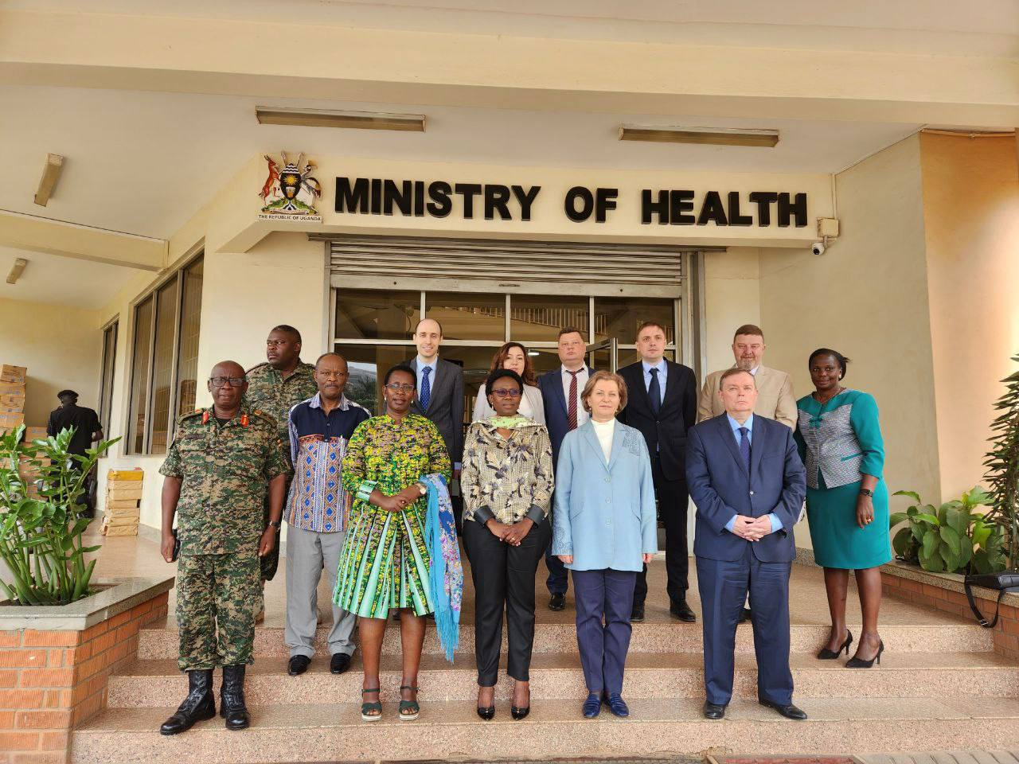
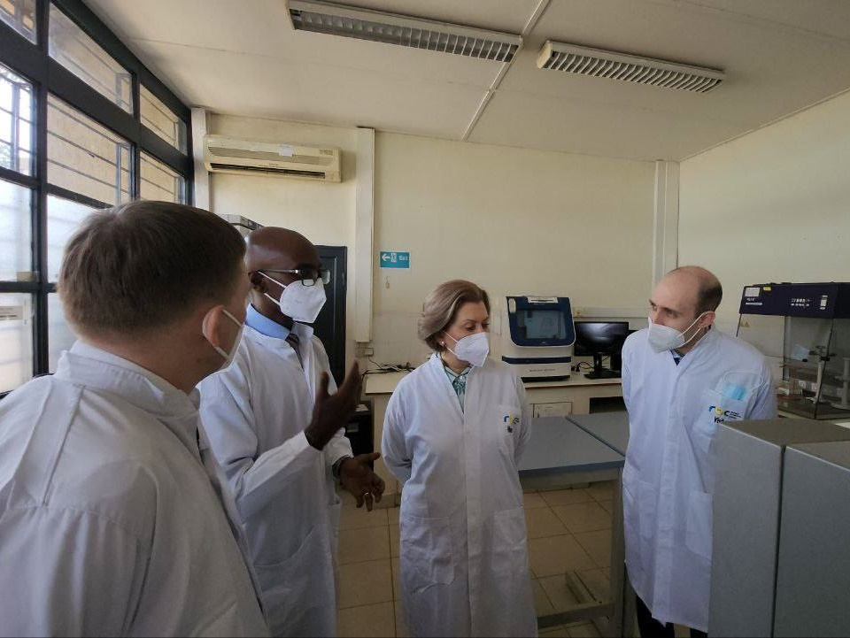
Роспотребнадзор и Минздрав Руанды договорились о совместной работе по обеспечению эпидемиологической безопасности
13 февраля во время встречи Руководитель Роспотребнадзора Анна Попова и Министр здравоохранения Руанды Сабин Нсанзимана обсудили существующие глобальные угрозы биологической безопасности и отметили, что повышение готовности к реагированию на них требует не только системной работы на национальном уровне, но и международного взаимодействия, основанного на принципах прозрачности и открытости и нацеленного на повышение собственного потенциала стран по профилактике и борьбе с эпидемиями.
Роспотребнадзор и Минздрав Руанды подписали Меморандум о сотрудничестве в области обеспечения санитарно-эпидемиологического благополучия, который стал первым документом такого рода в истории взаимоотношения двух стран.
НОВСТИ « С ПОЛЯ»

Slide 16
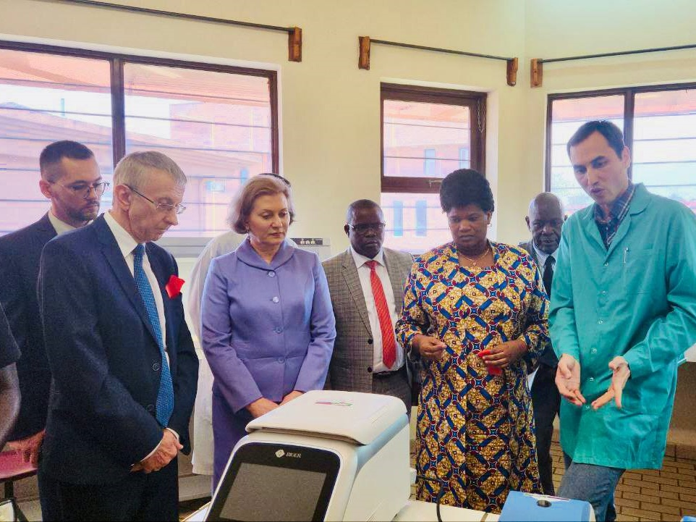
Роспотребнадзор помог Бурунди в создании современной лаборатории для диагностики опасных инфекций
14 февраля глава Роспотребнадзора Анна Попова и Министр здравоохранения и борьбы со СПИДом Р.Бурунди Сильви Нзеймана открыли новую лабораторию, которая оснащена современным и высокотехнологичным оборудованием российского производства.
На встрече также обсуждались вопросы двустороннего сотрудничества в области обеспечения санитарно-эпидемиологического благополучия населения и биобезопасности: поставки диагностических средств, вопросы борьбы с особо опасными инфекциями, подготовки кадров.
НОВСТИ « С ПОЛЯ»

Slide 17

Роспотребнадзор и Минздрав Уганды договорились о совместной работе по обеспечению эпидемиологической безопасности
В ходе встречи делегация Роспотребнадзора и представители Министерства здравоохранения Уганды обсудили сотрудничество в борьбе с особо опасными инфекциями в Восточной Африке в целом, включая такие опасные болезни как лихорадка Эбола, Крым-Конго геморрагическая лихорадка, сибирская язва.
Угандийская сторона заинтересована в использовании опыта РФ в обеспечении национальной биологической безопасности, развитии лабораторной инфраструктуры, проведении научных исследований.
НОВСТИ « С ПОЛЯ»

Slide 18
Наименование государственной услуги/работы | Профиль и вид работы | 2019 | 2020 | 2021 | 2022 | 2023 (план)
Первичная медико-санитарная помощь, не включенная в базовую программу обязательного медицинского страхования | Первичная медико-санитарная помощь, в части диагностики и лечения. Инфекционные болезни (за исключением ВИЧ-инфекции) | 2535 | 2100 | 2200 | - | -
 | Первичная медико-санитарная помощь, в части диагностики и лечения. Вич-инфекция | 6642 | 7085 | 6672 | 6333 | 6631 (+298)
Проведение санитарно-эпидемиологических экспертиз, расследований, обследований, исследований, испытаний и иных видов оценок соблюдения санитарно-эпидемиологических и гигиенических требований | Проведение санитарно-эпидемиологических обследований (SARS-CoV-2) | - | - | 18000 | 12600 | 6300 (-6300)
МЕДИЦИНСКАЯ ДЕЯТЕЛЬНОСТЬ

Slide 19
Патенты, заявки на патенты, свидетельства ЭВМ за 2022 год
п/п | Вид | Наименование РИД | Выходные данные
1 | Промышленный образец | Схема отбора проб смывов с объектов внешней среды для одновременной оценки вирусно-бактериальной контаминации | Патент № 132971 от 5.09.2022
2 | Промышленный образец | Схема «Система оценки рисков развития послеродового эндометрита в учреждениях родовспоможения» | Патент № 130927 от 22.04.2022
3 | Промышленный образец | Комплект схем «Автоматизация процессов оценки многофакторного риска развития гнойно-септических инфекций у родильниц в учреждениях родовспоможения» | Патент № 130928 от 22.04.2022
4 | Программа для ЭВМ | Система контроля и анализа инфекций, связанных с оказанием медицинской помощи (СКАН-ИСМП) | Свидетельство о государственной регистрации № 2022668661
5 | Изобретение | Способ выделения рибонуклеиновой кислоты вируса из спинномозговой жидкости для молекулярно-биологических исследований | Заявка № 2022130421 от 23.11.2022
6 | Изобретение | Набор олигонуклеотидных праймеров и флуоресцентно меченого зонда в формате TaqMan для выявления вирусов рода Flavivirus методом ПЦР в режиме реального времени | Заявка № 2022130607 от 23.11.2022
7 | Изобретение | Способ повышения чувствительности клеточных культур к вирусам | Заявка № 2022130606 от 23.11.2022
НАУЧНАЯ ДЕЯТЕЛЬНОСТЬ

Slide 20
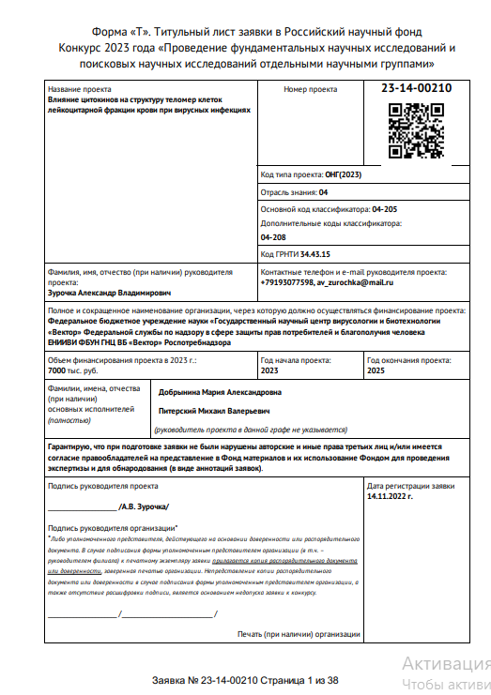
Заявки на конкурс на гранты РНФ
Конкурс «Проведение фундаментальных научных исследований и поисковых научных исследований отдельными научными группами» (федеральный конкурс) - 1 заявка (ЭКСПЕРТИЗА):
Влияние цитокинов на структуру теломер клеток лейкоцитарной фракции крови при вирусных инфекциях (Зурочка А.В., Добрынина М.А., Питерский М.В.)
НАУЧНАЯ ДЕЯТЕЛЬНОСТЬ

Slide 21
Публикационная активность Института
Годы: | 2020 | 2021 | 2022
Общее число публикаций организации (статей), индексируемых в российских и международных системах научного цитирования | 24 | 28 | 33 (+5)
Web of Science | 4 | 4 | 5 (+1)
Scopus | 4 | 9 | 20 (+11) / 1 проект
РИНЦ | 17 | 15 | 8 (-7)
Тезисы | 37 | 58 | 56 (-2)
в т.ч. тезисы в приложениях к журналам | 2 | 16 | 1
Совокупная цитируемость публикаций организации, индексируемых в российских и международных системах научного цитирования | 94 | 118 | >235
Web of Science | 22 | 36 | доступ закрыт
Scopus | 33 | 36 | 63 (+27)
РИНЦ (ядро) | 39 | 46 | 172 (+126)
Совокупный импакт-фактор журналов, в которых опубликованы статьи организации | 6,823 | 7,194 | 31,577
НАУЧНАЯ ДЕЯТЕЛЬНОСТЬ

Slide 22
Участие сотрудников в научных мероприятиях в 2022 г.
НАУЧНАЯ ДЕЯТЕЛЬНОСТЬ
Представлен 41 доклад (2021 г. – 41)
Опубликовано 56 тезисов (2021 г. – 58)
Получено 6 призовых мест за доклады (2021 г. – 2)

Slide 23
Подготовка научных кадров
Годы: |  | 2020 | 2021 | 2022
Количество обучающихся в аспирантуре |  | - | 1 | 4
Защищено диссертаций: | кандидатских докторских | - - | - 1 | 1 -
Выполняется диссертаций (согласно плану основных мероприятий): докторских кандидатских |  | 1 1 | 2 1 | 1 1
НАУЧНАЯ ДЕЯТЕЛЬНОСТЬ
п/п | Наименование диссертационной работы | Соискание степени доктора/ кандидата наук | Специальность | Исполнители | Срок защиты и дата утверждения
1 | Микробиологические основы получения и использования комплексного бактериофага Acinetobacter baumannii и Pseudomonas aeruginosa | кандидат биологических наук | 1.5.11 – микробиология | Диссертант – Федотова О.С., научный руководитель –Захарова Ю.А. | Срок защиты 19.05.2022г. Приказ о выдаче диплома кандидата наук № 1275/нк от 14.10.2022г.
2 | Внутрибольничные гнойно-септические инфекции родильниц: современные проявления эпидемического процесса, факторы риска, система профилактики | доктор медицинских наук | 3.2.2 – эпидемиология | Диссертант – Смирнова С.С., научный руководитель – Акимкин В.Г. (ФБУН ЦНИИЭ Роспотребнадзора) | 2025

Slide 24
ФИНАНСИРОВАНИЕ

Slide 25
№ | Категории работников | 31.12.2020 | 31.12.2021 | 31.12.2022
1 | Штатных единиц, всего | 109 | 115 (+6) | 129,25 (+14,25)
2 | Списочная численность, всего | 97 | 89 (-8) | 100 (+11)
3 | Научных сотрудников, из них: | 27 | 32 (+5) | 37 (+5)
 | докторов наук | 2 | 3 (+1) | 3
 | кандидатов наук | 8 | 7 (-1) | 10 (+3)
 | руководители научных подразделений | 5 | 4 (-1) | 5 (+1)
 | главных научных сотрудников | - | - | -
 | ведущих научных сотрудников | 1 | 2 (+1) | 2
 | старших научных сотрудников | 5 | 4 (-1) | 4
 | научных сотрудников | 6 | 9 (+3) | 10 (+1)
 | младших научных сотрудников | 4 | 7 (+3) | 9 (+2)
 | исследователи | 6 | 6 | 7 (+1)
4 | Медицинские работники | 11 | 8 (-3) | 14 (+6)
5 | АУП и вспомогательный персонал | 59 | 49 (-10) | 49
6 | Средний возраст работников | 51 | 49,5 | 47,7
КАДРОВЫЙ СОСТАВ
Notes:
Совет молодых ученых, Квартиры

Slide 26
КОНТАКТЫ
Лаборатория | ФИО заведующего\ей | Почта заведующего\ей
Уральский окружной центр по профилактике и борьбе со СПИД | Питерский Михаил Валерьевич | piterskiy_mv@eniivi.ru
Лаборатория трансмиссивных вирусных инфекций и клещевого энцефалита | Вялых Иван Владимирович | vialykh_iv@eniivi.ru
Лаборатория энтеральных вирусных инфекций | Итани Тарек Мохамедович | itani_tm@eniivi.ru
Лаборатория респираторных вирусных инфекций | Маркарян Александр Юрьевич | markaryan_ay@eniivi.ru
Лаборатория клеточных культур | Федотова Ольга Семеновна | fedotova_os@eniivi.ru
Урало-Сибирский научно-методический центр по профилактике инфекций, связанных с оказанием медицинской помощи | Смирнова Светлана Сергеевна | smirnova_ss@eniivi.ru
Адрес: 620030, г. Екатеринбург, ул. Летняя, 23 | Телефон приемной: (343) 261-99-47 | Адрес электронной почты: virus@eniivi.ru
Сайт института: http://eniivi.vector.na4u.ru/

